Slide 1


123 HEALTHPASSPORT_CONTROL
ΟΜΑΔΑ ΕΡΓΟΥ: Digithea_UOP
Δρ. Αθηνά Λαζακίδου, Αναπληρώτρια Καθηγήτρια Πληροφορικής Υγείας,
Πανεπιστήμιο Πελοποννήσου (επιβλέπουσα)
Δρ. Δημήτριος Τσορομώκος, Μεταδιδακτρικός Ερευνητής Εργαστηρίου Εφαρμογών Ψηφιακής Υγείας και Οικονομικών Υγείας, Πανεπιστήμιο Πελοποννήσου
Δρ. Δημήτριος Ζαρακοβίτης, Μεταδιδακτρικός Ερευνητής Εργαστηρίου Εφαρμογών Ψηφιακής Υγείας και Οικονομικών Υγείας, Πανεπιστήμιο Πελοποννήσου
Δρ. Νικόλαος Τσαλουκίδης, Μεταδιδακτορικός Ερευνητής Εργαστηρίου Εφαρμογών Ψηφιακής Υγείας και Οικονομικών Υγείας, Πανεπιστήμιο Πελοποννήσου

Slide 2
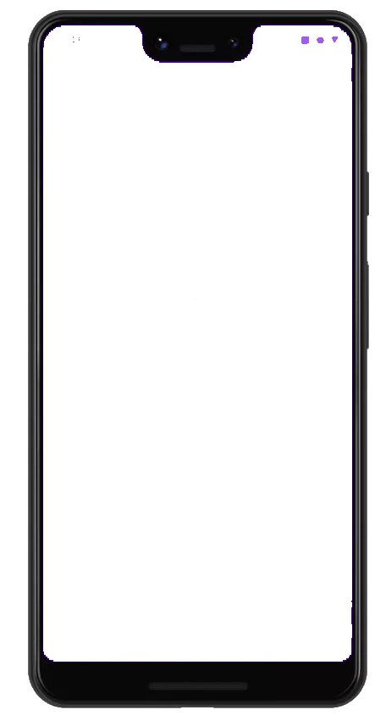




Τι είναι το 123 HealthPassport_Control
Fly to Your Favorite
Destinations
Είναι μια εφαρμογή ιχνηλάτησης και ελέγχου των τουριστών/ταξιδιωτών με σκοπό την άμεση εύρεση και αντιμετώπιση πιθανών κρουσμάτων Covid -19 με τη χρήση GIS

Slide 3

Δυνατότητες Εφαρμογής
Φόρμα καταχώρησης δεδομένων Yγείας & Tαξιδιού
Εφαρμογή Θερμομέτρησης
Σύστημα Γεωεντοπισμού
Σύστημα Λήψης και Αποστολής sms
Σύστημα Σήμανσης των πλησιέστερων Υγειονομικών Δομών με GIS
Παρακολούθηση των κρουσμάτων με διαδραστικούς χάρτες GIS
Εξαγωγή στατιστικών αποτελεσμάτων και δεικτών με dashboards

Slide 4
Στάδια Υλοποίησης
Στάδιο 1ο : Καταχώρηση δεδομένων Υγείας και Ταξιδιού
Στάδιο 2ο : Γεωεντοπισμός τουριστών/ταξιδιωτών
Στάδιο 3ο: Αξιολόγηση Δεδομένων – Ταυτοποίηση κρουσμάτων

Slide 5
Στάδιο 1^{ο} : Καταχώρηση δεδομένων
Καταχώρηση προσωπικών δεδομένων Υγείας και Ταξιδιού πριν το ταξίδι.
Καταχώρηση απαντήσεων εξετάσεων για Covid -19 πριν το ταξίδι.
Καταχώρηση του rapid Covid test πριν/κατά την άφιξη στο αεροδρόμιο.
Καταχώρηση Προορισμού (γεωγραφικά) στην Ελλάδα.

Slide 6
Στάδιο 2^{ο} : Γεωεντοπισμός Ταξιδιώτη/Τουρίστα
Γεωεντοπισμός των τουριστών με βάση το στίγμα του κινητού τηλεφώνου.
Ενημέρωση των υγειονομικών αρχών για πιθανό κρούσμα με εμφάνιση των στοιχείων του πιθανού κρούσματος και χρωματική σήμανση.
Ενημέρωση του χρήστη για τις πλησιέστερες Υγειονομικές Δομές.
Notes:
Γεωεντοπισμός του Τουρίστα/ταξιδιώτη με βάση το στίγμα του κινητού τηλεφώνου.
Ενημέρωση των υγειονομικών αρχών για πιθανό κρούσμα με εμφάνιση των στοιχείων του πιθανού κρούσματος καθώς και χρωματική σήμανση στον χάρτη.
Θα ενημερώνεται του χρήστη για τις πλησιέστερες Υγειονομικές Δομές που μπορούν να τον αντιμετωπίσουν ως πιθανό κρούσμα Covid.

Slide 7


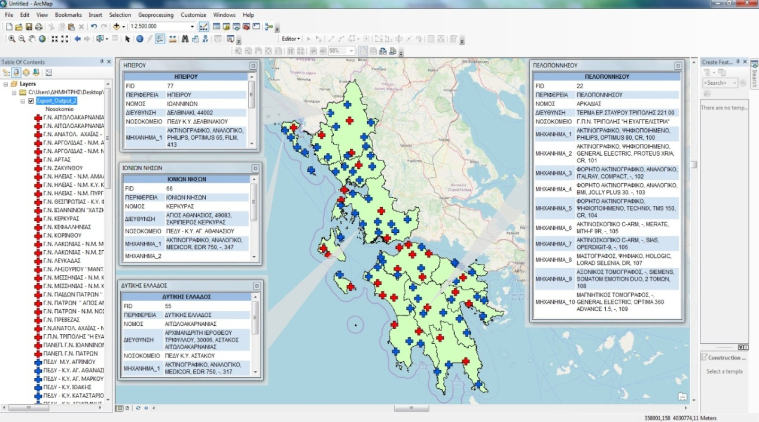
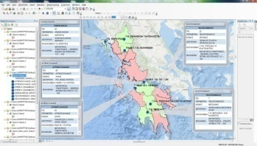
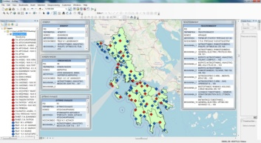
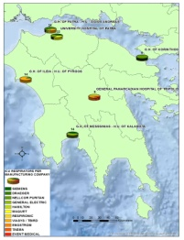

Slide 8
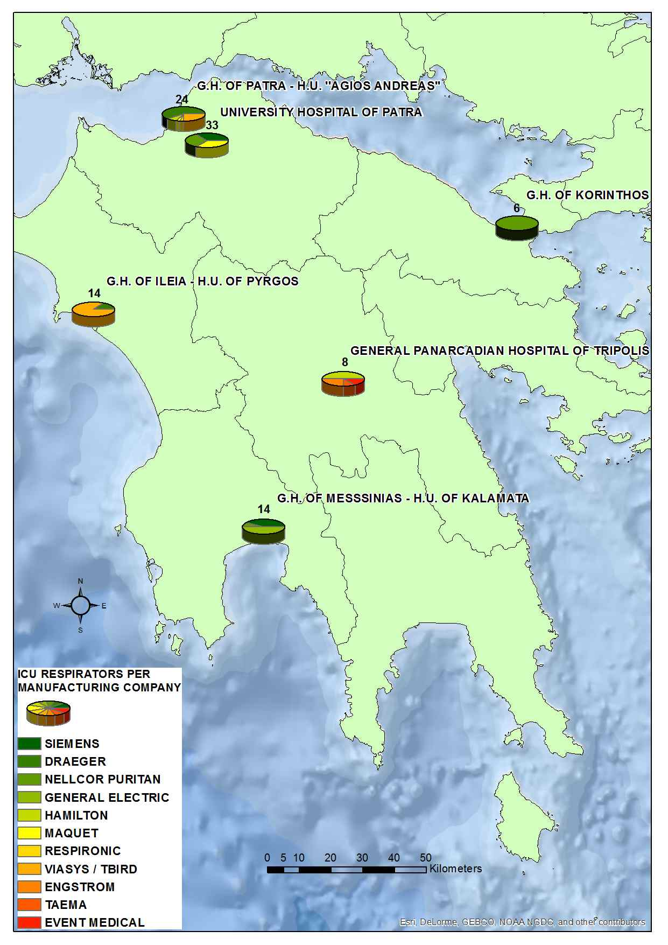
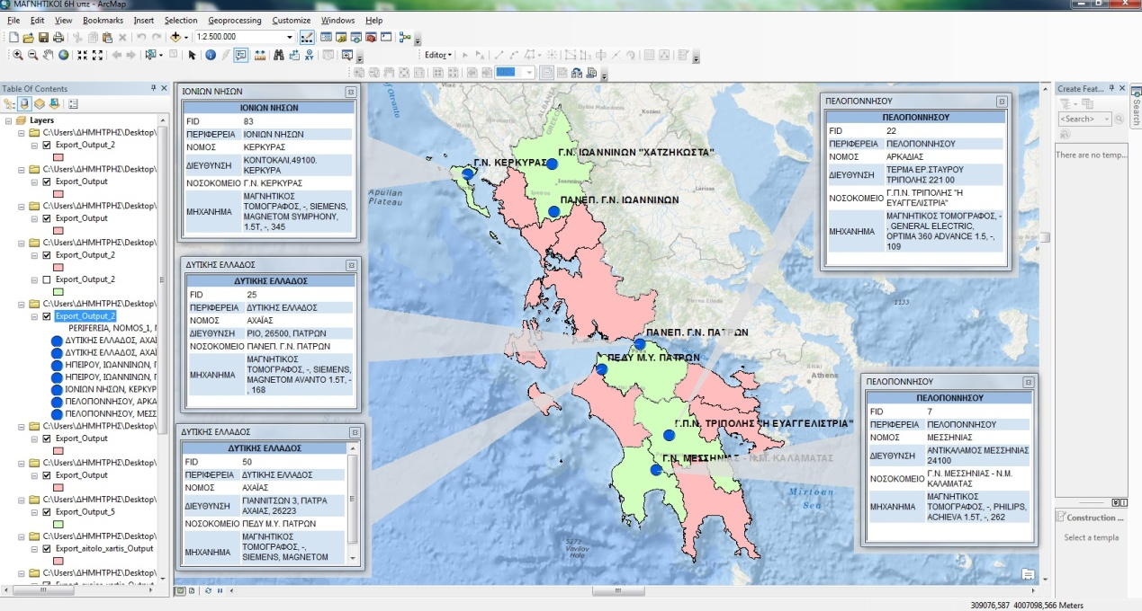

Slide 9
Στάδιο 3^{ο} : Αξιολόγηση Δεδομένων – Ταυτοποίηση Κρουσμάτων
Αποστολή στον χρήστη αυτοματοποιημένου μηνύματος sms ή e- mail (μήνυμα ελέγχου), το οποίο θα πρέπει να απαντηθεί σε μικρό χρονικό διάστημα.
Θερμομετρικός έλεγχος μέσω της εφαρμογής σε καθορισμένα χρονικά διαστήματα, για τον έλεγχο της πυρετικής κίνησης με στόχο τον εντοπισμό πιθανού εκτεθειμένου επισκέπτη στον ιό.

Slide 10
Απαιτήσεις για την Παραγωγική Λειτουργία της Εφαρμογής
Θεσμικό Πλαίσιο/Νομοθετικές Παρεμβάσεις:
Υποχρεωτική συμπλήρωση των Δεδομένων Υγείας (Νομοθετική Ρύθμιση)
Ασφάλεια Προσωπικών Ιατρικών Δεδομένων:
Αποθήκευση των δεδομένων στο G-Cloud της Κοινωνίας της Πληροφορίας Α.Ε.
Διασφάλιση Προσωπικών Ιατρικών Δεδομένων
Τηλεπικοινωνιακοί Πάροχοι/Απόρρητο Πληροφοριών:
Διασφάλιση της συναίνεσης των χρηστών και της συνεργασίας των Τηλεπικοινωνιακών Παρόχων
Πληροφοριακή εκπαίδευση χρηστών
Εκπαίδευση των ανθρώπινου δυναμικού του κέντρου ελέγχου.
Ανθρώπινοι Πόροι
Έλεγχοι θα πραγματοποιούνται από το ανθρώπινο δυναμικό του ΕΟΔΥ ή την
Πολιτική Προστασία και από το υγειονομικό δυναμικό των κατά τόπους Υγειονομικών Δομών

Slide 11
Καινοτομία της Εφαρμογής
Η εφαρμογή είναι καινοτόμα γιατί επιτρέπει σε πραγματικό χρόνο τα εξής:
Ανίχνευση των γεωγραφικών συντεταγμένων των πιθανών κρουσμάτων
Παρακολούθηση των κρουσμάτων με διαδραστικούς χάρτες GIS
Διαλειτουργική διασύνδεση με άλλες εφαρμογές π.χ. εφαρμογή μέτρησης θερμοκρασίας
Διαμοιρασμό των αποτελεσμάτων
Εξαγωγή στατιστικών αποτελεσμάτων και δεικτών με dashboards

Slide 12
123 HealthPassport_Control
Fly to Your Favorite
Destinations
Kαινοτόμα εφαρμογή ιχνηλάτησης και ελέγχου των τουριστών/ταξιδιωτών με σκοπό την άμεση εύρεση και αντιμετώπιση πιθανών κρουσμάτων Covid -19 με τη χρήση GIS

